Slide 1
Отчет о проведении мероприятий в рамках Месячника Защитника Отечества
МОУ «Ницинская ООШ»

Slide 2
Открытие месячника военно –патриотического воспитания, посвященного Дню защитника Отчества
Дуют ветры в феврале, Воют в трубах звонко, И несется по земле Белая поземка.
Поднимаясь, мчатся вдаль Самолетов звенья. Это празднует февраль Армии рожденье.

Slide 3
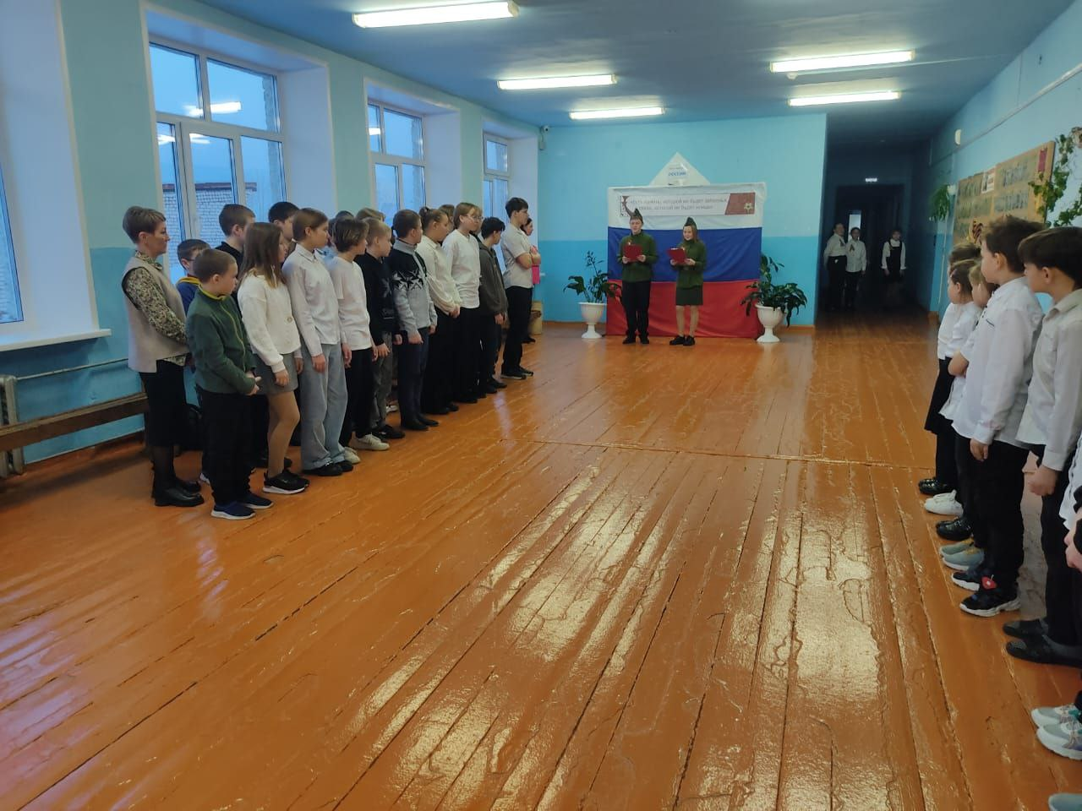
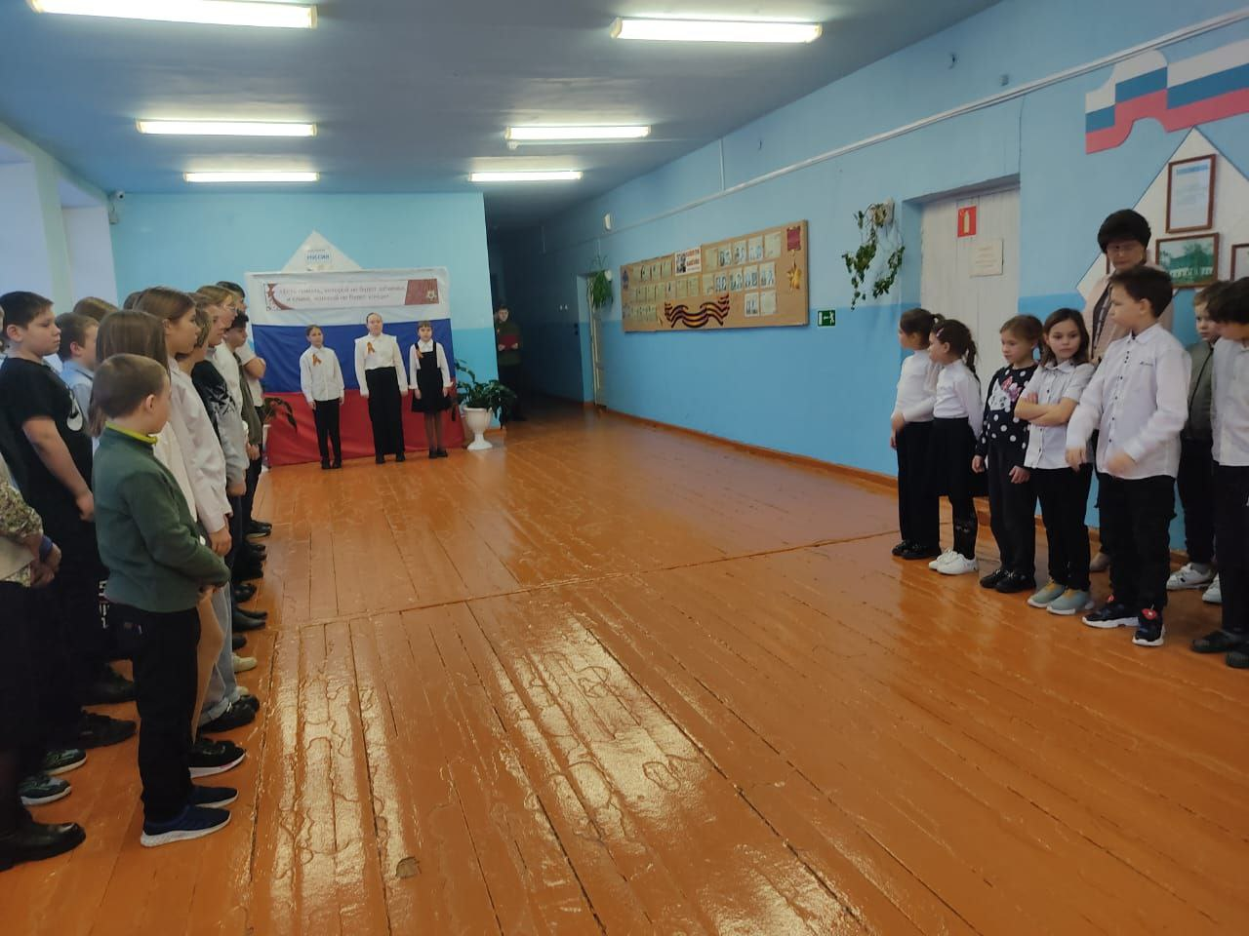
Открытие месячника военно –патриотического воспитания, посвященного Дню защитника Отчества
Церемония открытия. Единый классный час «Воинской славе, доблести посвящается..»
Приняло участие – 70 чел;
Обучающиеся – 60 чел;
Педагоги – 10;
Дети организаторы-5 чел.

Slide 4
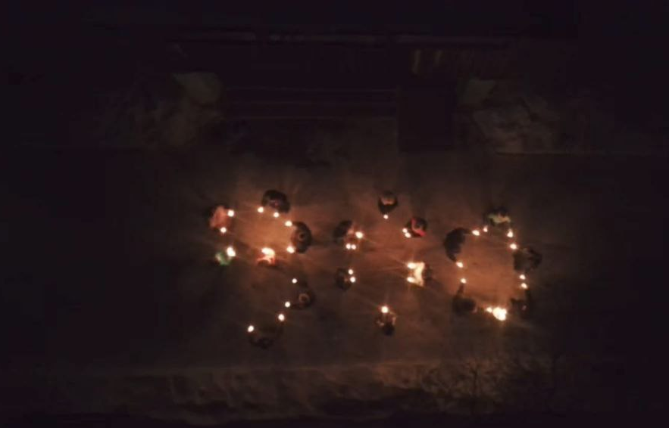
Флешмоб «900»
Приняли участие:
Обучающиеся – 15 чел;
Педагоги- 6 чел.

Slide 5
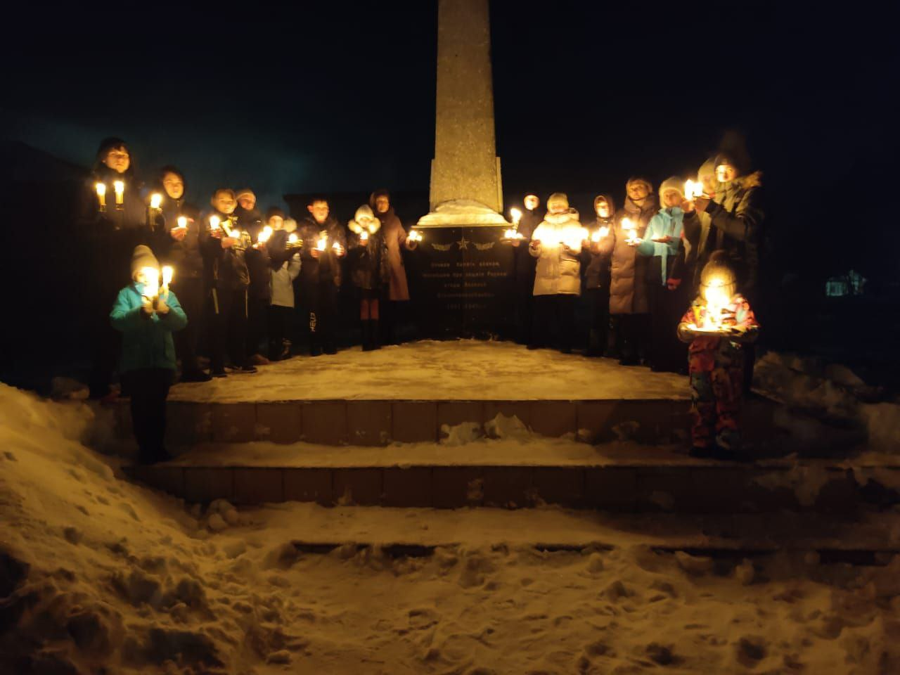
Акция «Свеча памяти»»
Приняли участие:
Обучающиеся – 15 чел;
Педагоги- 6 чел.

Slide 6
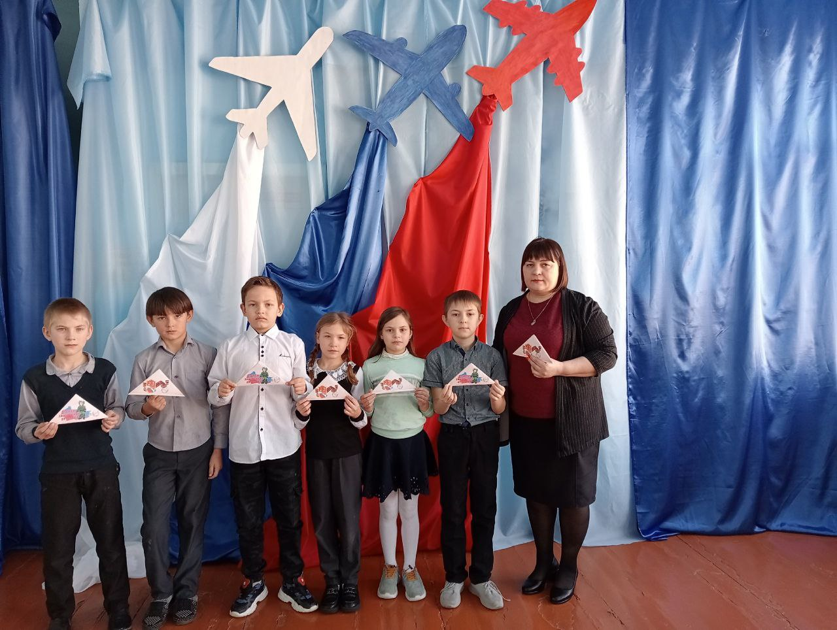
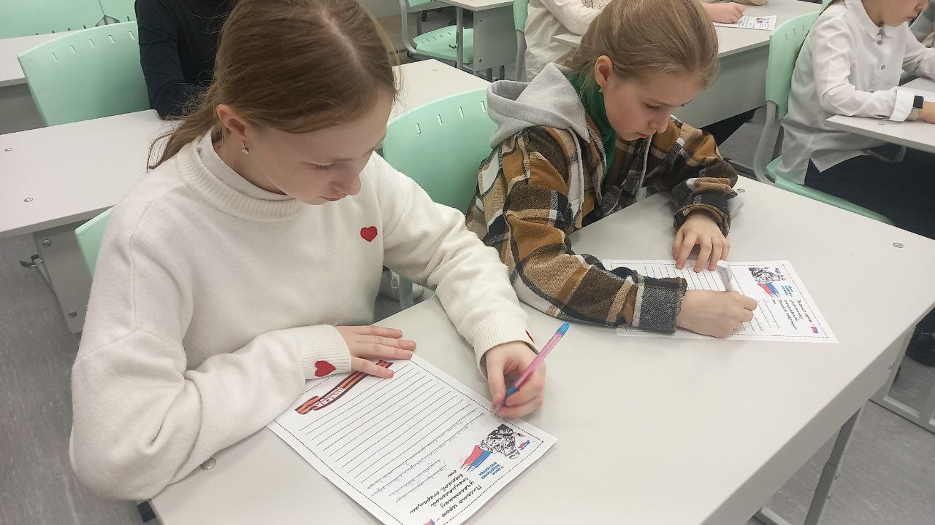
Акция «Письмо солдату»
Приняли участие 35 обучающихся.
Написано – 30 писем участникам СВО

Slide 7
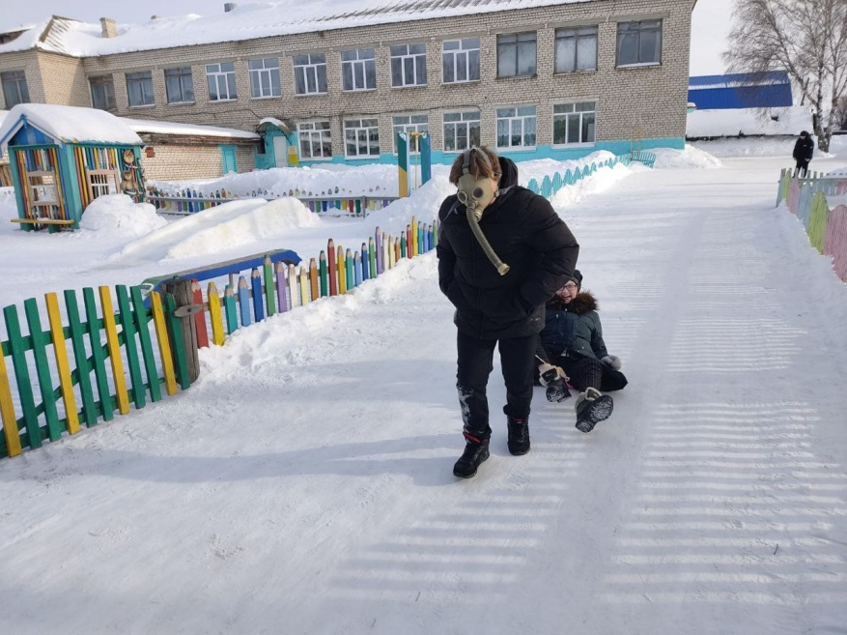
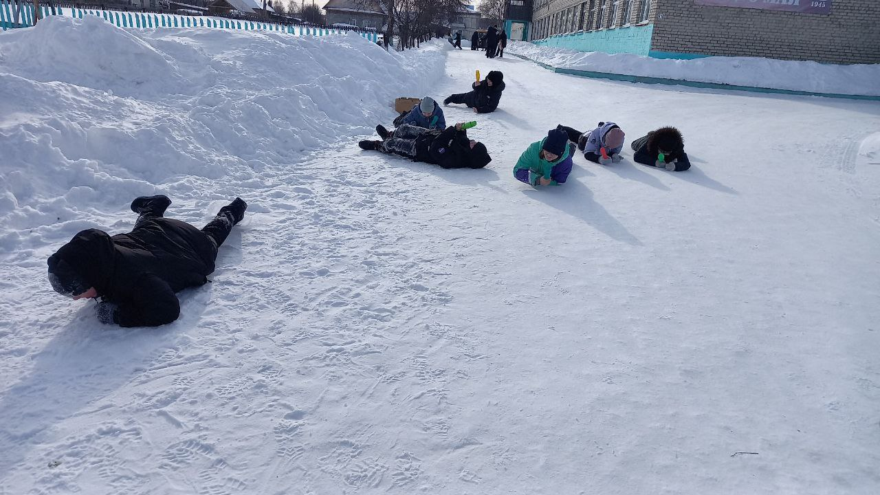
Военно-патриотическая игра «Зарница»
Переправа пострадавшего
Оказание первой помощи
В Зарнице приняли участие все обучающиеся, со 2 по 9 класс:
Обучающиеся – 60 человек;
Педагоги - 10 человек.
Полоса препятствий

Slide 8
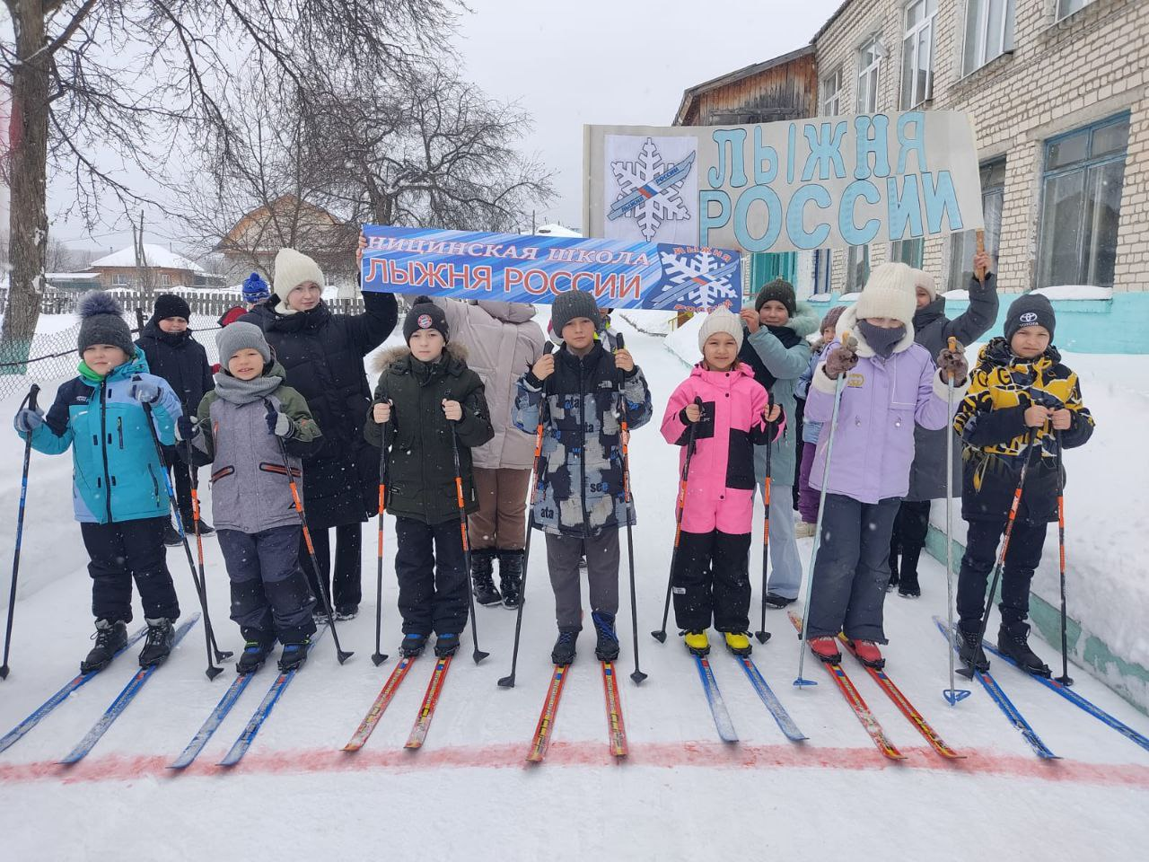
Лыжня России-2024
Школьный этап:
Приняло участие -62 чел.
Районные соревнования:
Приняло участие – 12 чел. (обучающиеся – 10 чел, педагоги – 1 чел, детский сад – 1 чел.)

Slide 9
Соревнования по настольному теннису
Приняли участие 19 обучающихся.

Slide 10
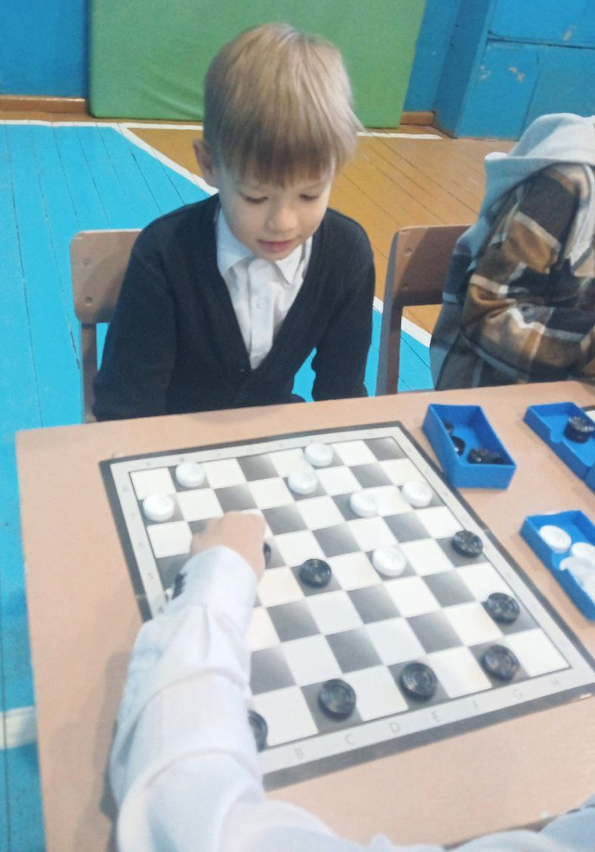
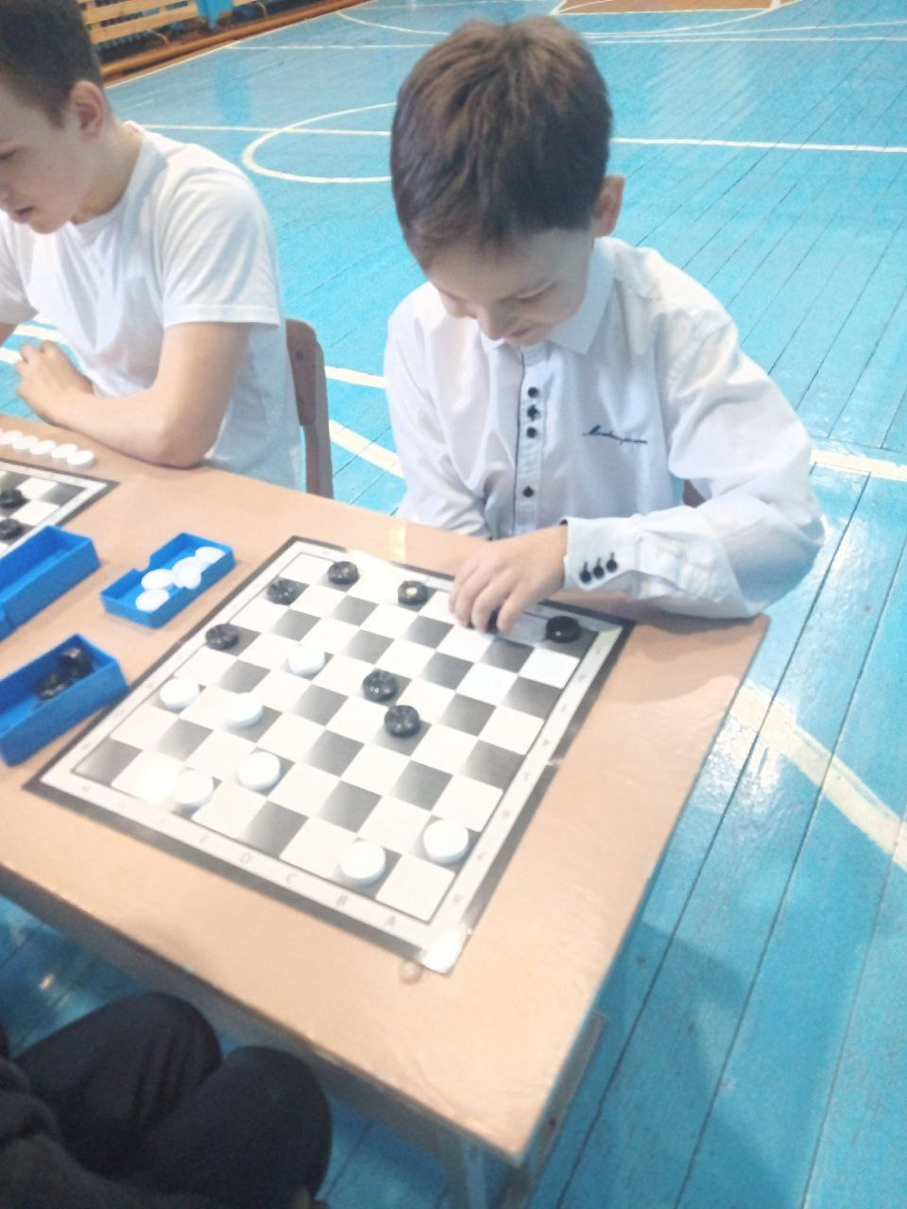
Соревнования по шашкам
В соревнованиях по шашкам приняли участие – 16 человек.

Slide 11
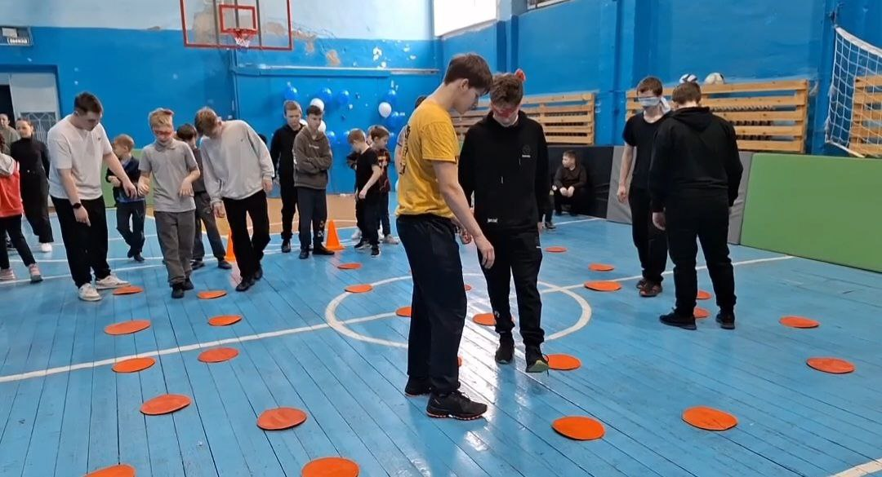
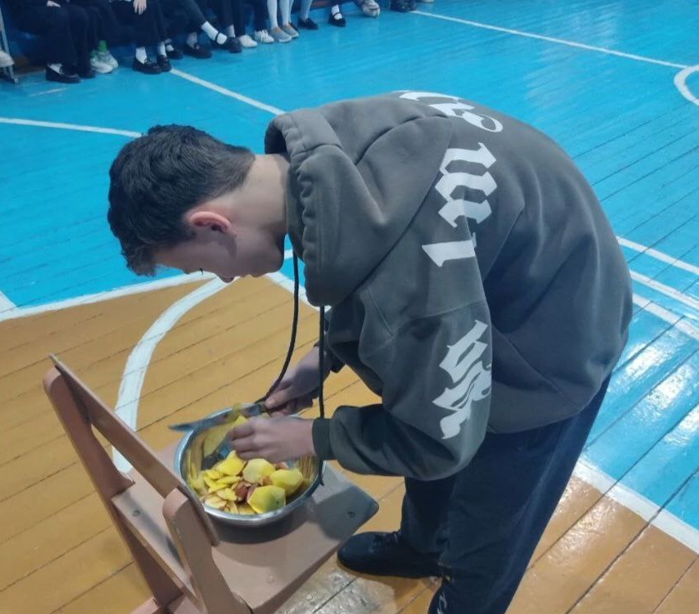
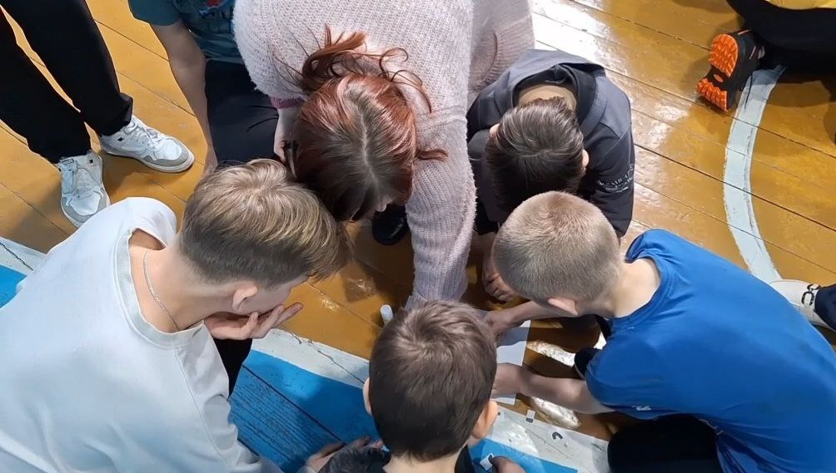
Спортивно-интеллектуальная игра «Один день из жизни солдата»
В игре приняли участие – 30 обучающихся (мальчики)
Педагоги-6 чел.
Корреспонденты – 2 чел.
ВСЕГО: 38 чел.

Slide 12
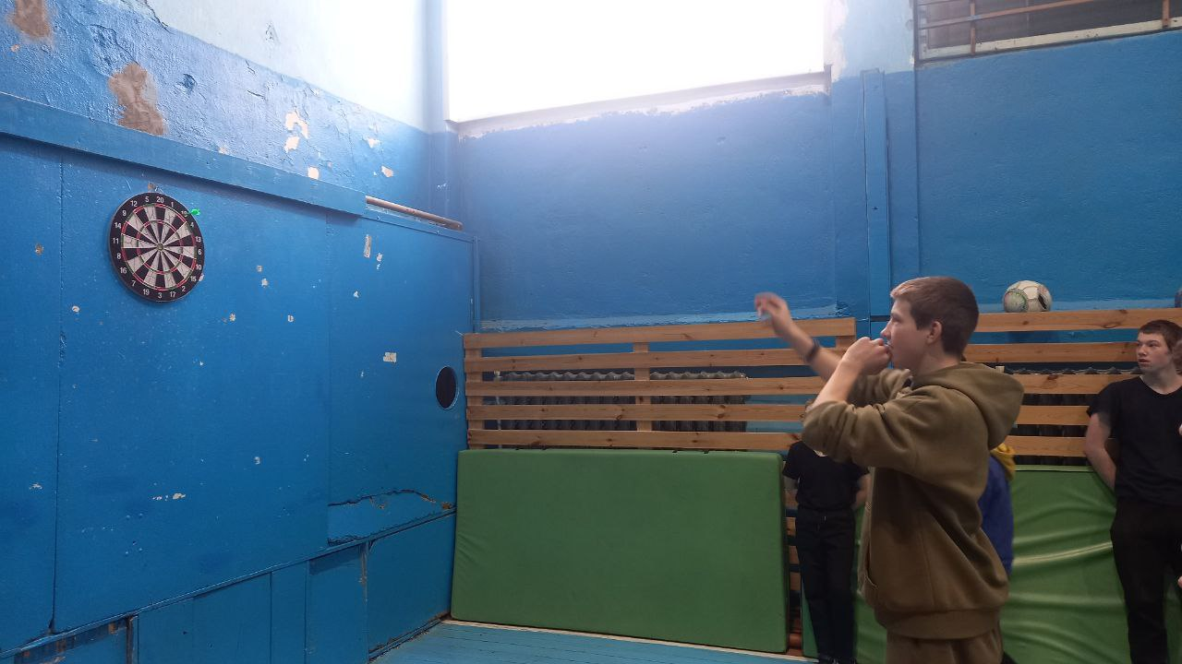
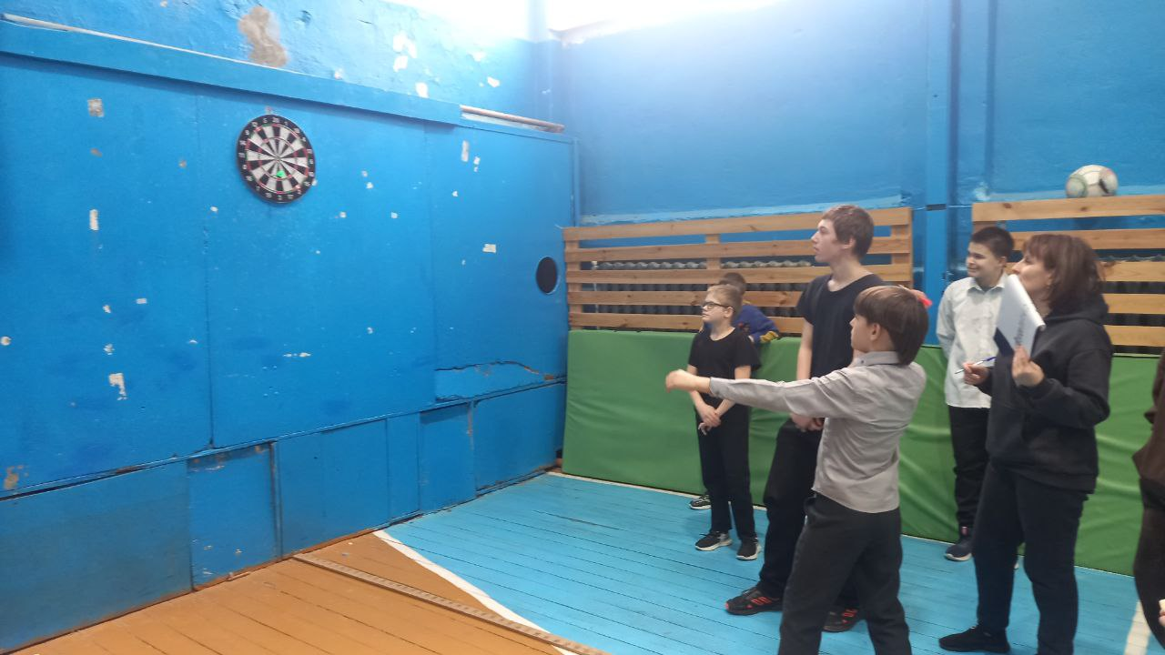
Соревнования по «Дартс»
В соревнованиях по дартс приняли участие 16 мальчиков.

Slide 13
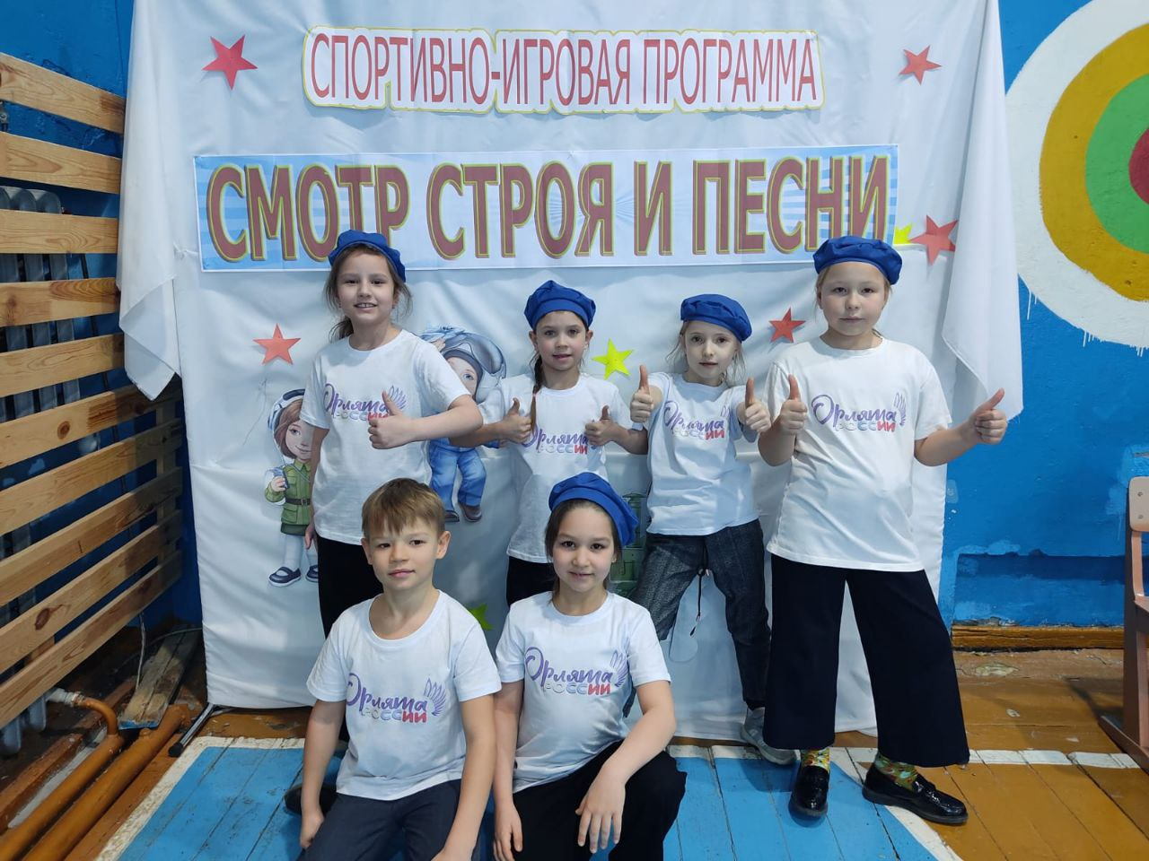
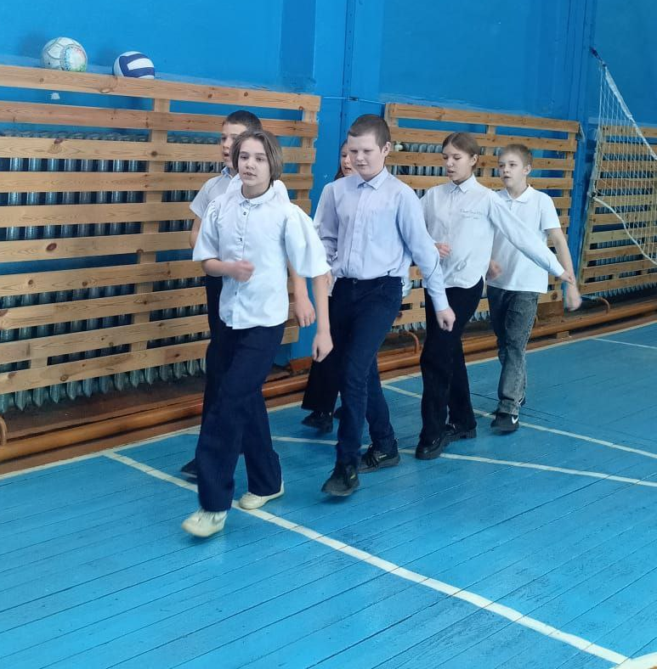
Смотр строя и песни
Приняли участие:
Обучающиеся – 55 чел.
Педагоги – 10 чел.
Родители – 3 чел.

Slide 14
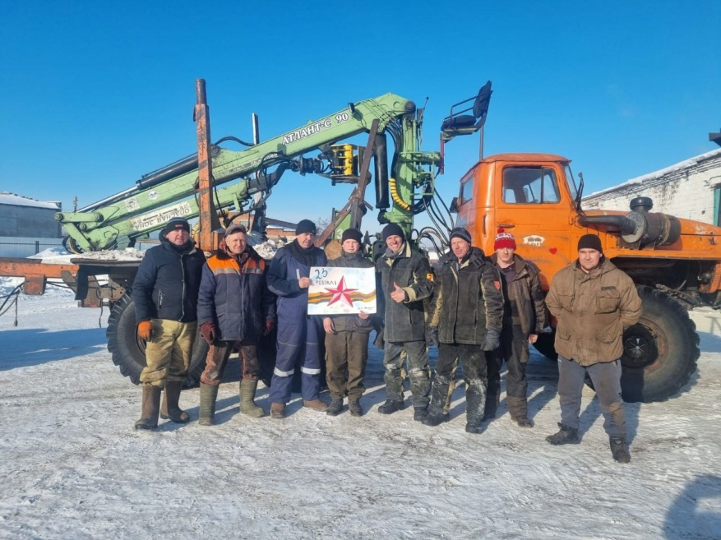
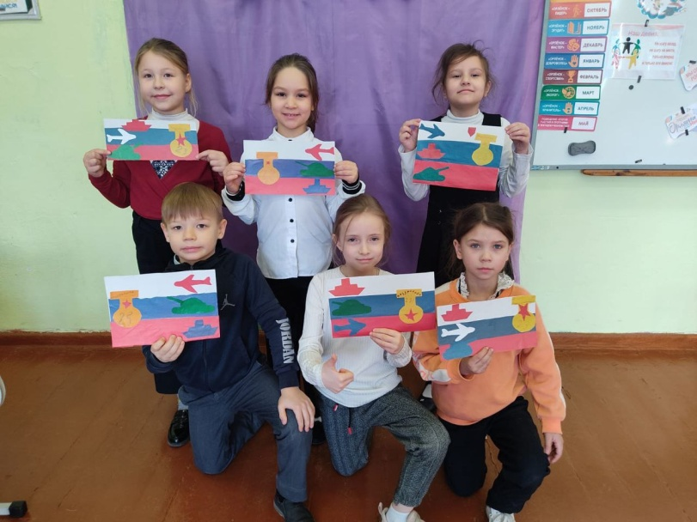
Создание поздравительных открыток и плакатов
Открытка для папы
Поздравительная газета для односельчан
Приняли участие – 60 чел.

Slide 15
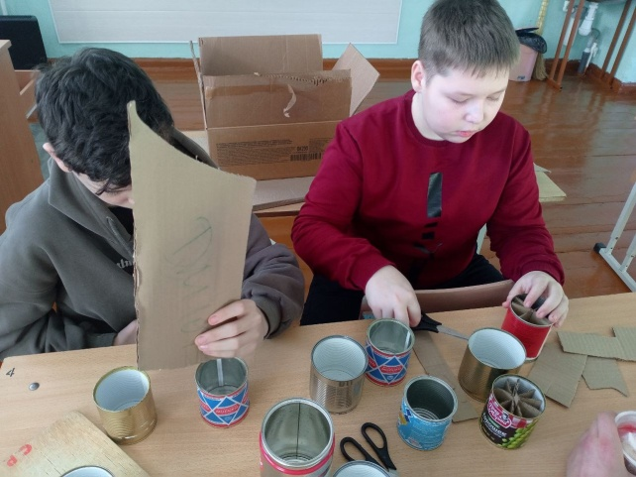
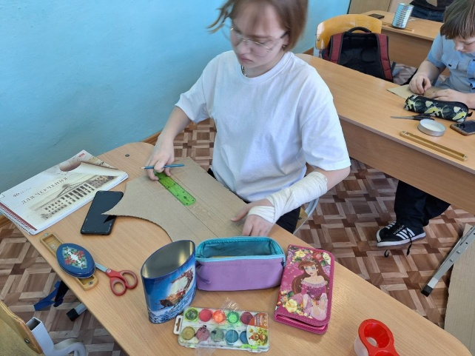
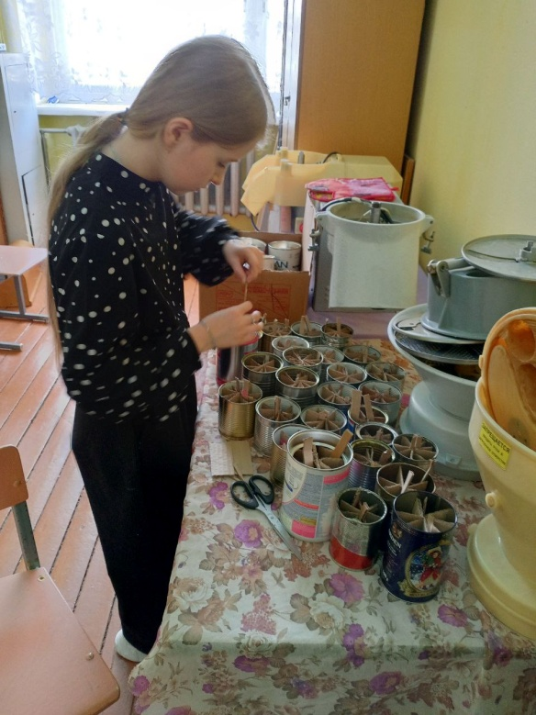
Окопные свечи
В изготовлении приняли участие:
Обучающиеся -60 чел;
Педагоги- 3 чел;
Родители – 3 чел;
Изготовлено – 50 свечей.

Slide 16
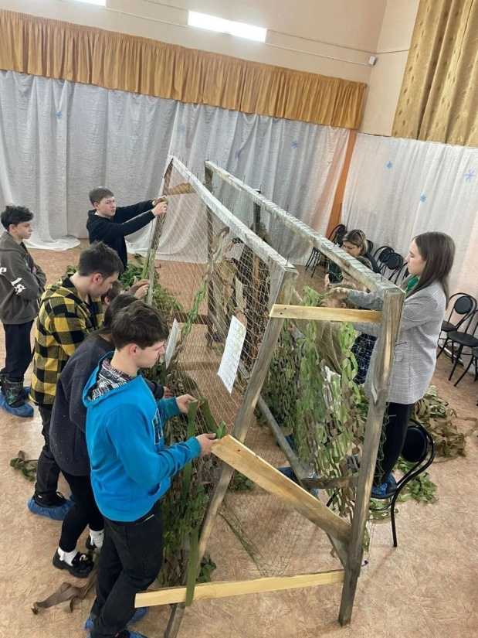
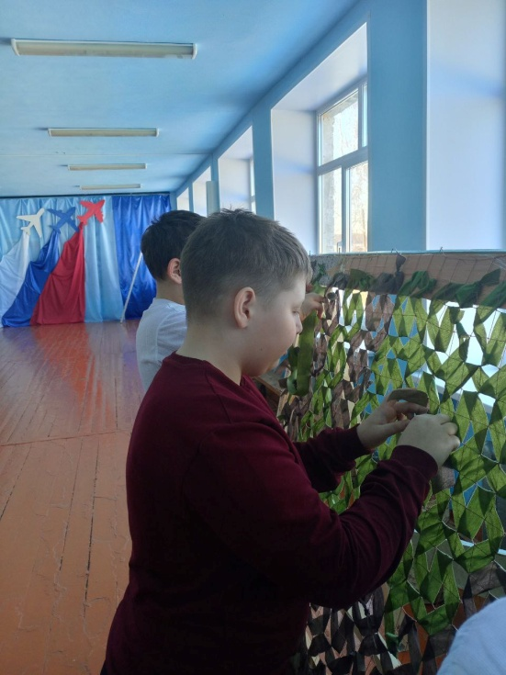
Маскировочные сети
Плетение селей в Ницинском ДК – участвовало 10 волонтеров;
Плетение сетей в школе – 20 человек (5-9 класс)
Педагоги – 5 человек;
Родители – 3 чел.

Slide 17
Виртуальная выставка книг «С русским воином через века»
https://vk.com/wall755516329_69
В создании приняли участие – 3 обучающихся и педагог-библиотекарь.
Посмотрели – 37 чел.

Slide 18
Классные часы, уроки мужества
Сила и мощь русской армии (6 класс);
Кто они-защитники отечества? (7 класс);
К подвигу солдата сердцем прикоснись! (8 класс);
Детям о блокаде(2 класс);
«День защитника Отечества» о истории праздника (4 класс);
Жизнь на войне. Фронт и тыл» (3 ласс);
История о жителях с.Ницинского и д.Еремино служивших в горячих точках (Афганистан) (9 класс).
Урок мужества «Афганистан, мы помним- 35 лет» (5, 8,9 класс)
Приняли участие – 64 обучающихся и 13 педагогов.

Slide 19
23 февраля - День Российской Армии! Вверх орудия палят, всех салютом балуют. Шлют они от всей страны благодарность воинам, Что живём мы без войны, мирно и спокойно. Дед мой в армии служил. У отца - награды. Вот и я давно решил, что пойду в солдаты! Знаю, надо подрасти... Нужно стать взрослее... Но ведь я себя вести по-мужски умею! Защищаю во дворе маленьких и слабых И справляю в феврале День Армейской славы. Я сумел бы выполнять, как солдат, задания. Попрошу меня принять в армию заранее!

